Slide 1
第一节 植物生长素的发现
学习目标
1.会解释植物向光性生长的原因，明确感光部位、
发生弯曲的部位分别是在哪里（重难点）。
2.掌握植物生长素的化学本质、产生部位、运输
方式和分布情况（重点）。

Slide 2
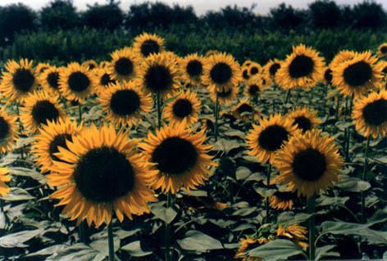
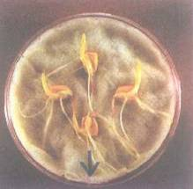
向性运动
植物体受到单一方向的外界刺激而引起的定向运动，称为向性运动。（向光、向地）

Slide 3
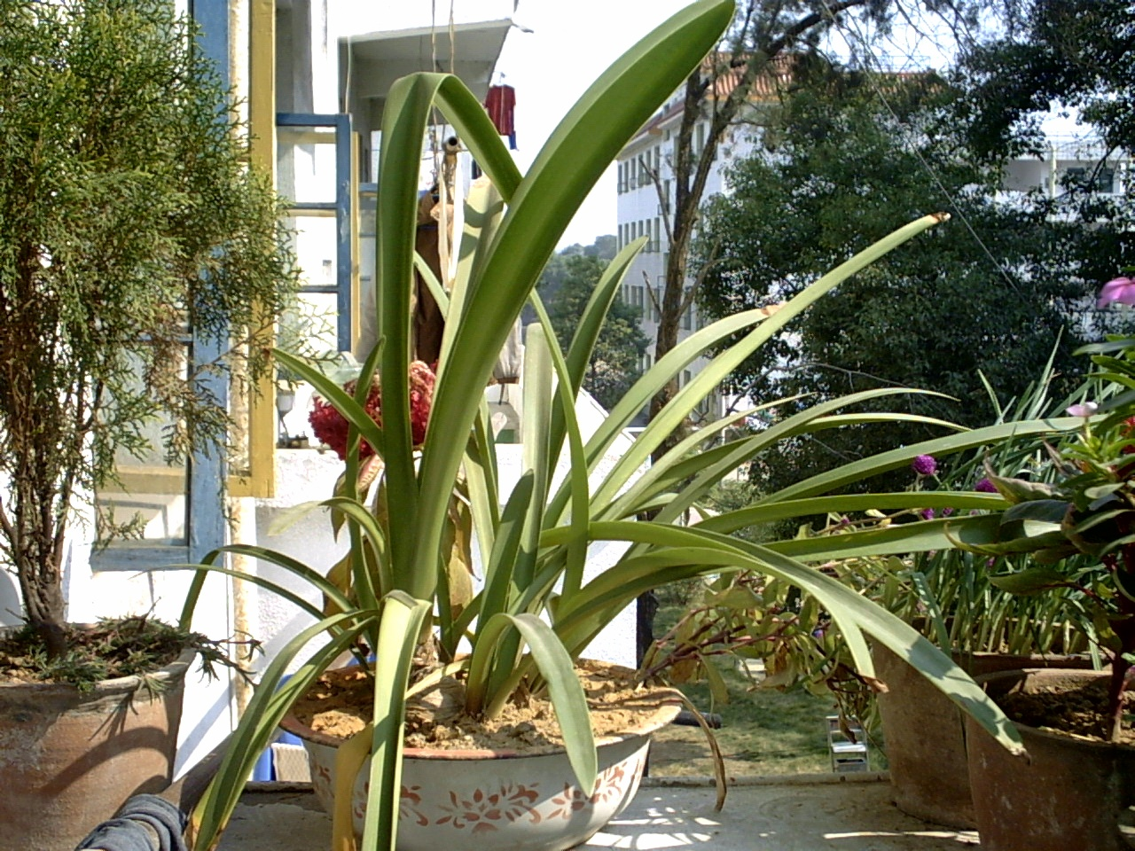

下列图片中的植物它们的生长有何特征?

Slide 4
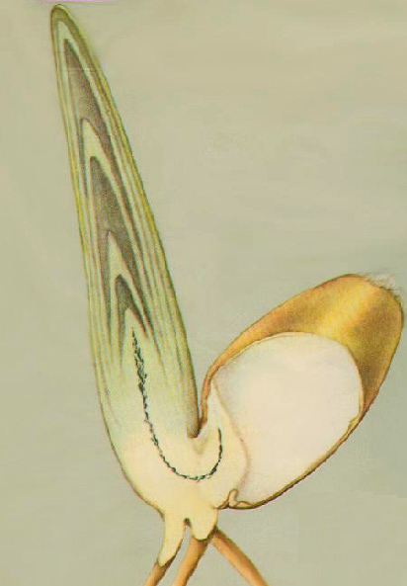
一、生长素的发现过程
胚芽鞘：
单子叶植物，尤其是禾本科植物种子萌发时，包在胚芽外面的鞘状结构，连同胚芽一起出土，保护胚芽出土时不受损伤。
胚芽鞘

Slide 5
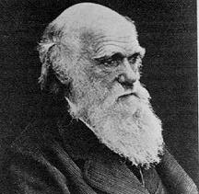
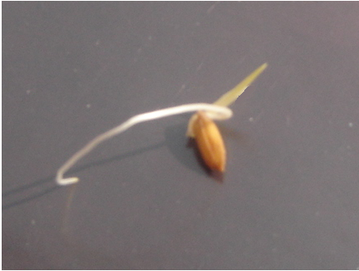
达尔文的实验（1880年）
感光部位在哪里？

Slide 6
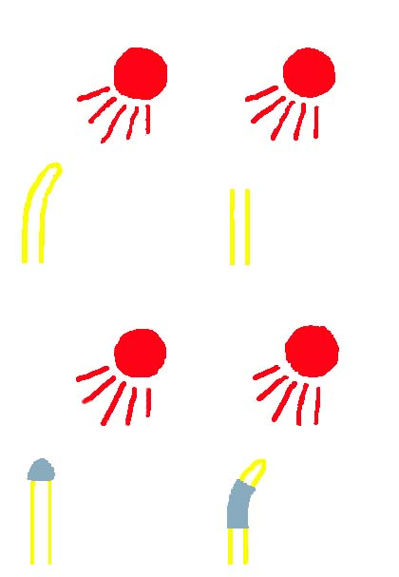

A
B
C
D
锡箔纸
A和B：说明是否生长、是否发生弯曲
——与尖端有关
A和C：说明是否弯曲
——与尖端是否接受光刺激有关
C和D：说明感光部位
——尖端

Slide 7


达尔文的解释：胚芽鞘尖端受单侧光刺激后，就向下面的伸长区传递某种“影响”，造成伸长区背光面比向光面生长快，因而使胚芽鞘出现向光性弯曲。
1、尖端产生的“影响”到底是什么？
2、为什么“影响”会使背光面比向光面生长得快？
Notes:
这种解释或者说推测为以后的研究提供了两条研究方向：1、尖端产生的影响到底是什么？根据动物生命活动调节方式，我们知道，可以直接接触调节还是也可以通过物质间接调节。2、为什么影响会使背光面比向光面生长得快？
有的科学家就选择了第一个问题来研究。1910年詹森

Slide 8
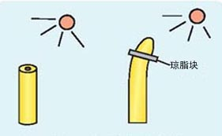
鲍森·詹森的实验（1910年）
结论：尖端产生的“影响”可以透过琼脂块传递给下部。

Slide 9
温特的实验（1928年）
推测：尖端产生的“影响”是一种化学物质。
结论：造成胚芽鞘弯曲的影响的确是一种化学物质——生长素
不生长也不弯曲
朝对侧弯曲生长

Slide 10
思考:
胚芽鞘的尖端
生长素产生的部位
发挥作用的部位
生长素运输的方向
尖端以下的部位
由尖端向下
（产生部位 作用部位）

Slide 11

生长素是什么？
吲哚乙酸（IAA）
色氨酸转化而来
具有生长素效应的还有：
苯乙酸（PAA）
吲哚丁酸（IBA）

Slide 12
达尔文的解释：胚芽鞘尖端受单侧光刺激后，就向下面的伸长区传递某种“影响”，造成伸长区背光面比向光面生长快，因而使胚芽鞘出现向光性弯曲。
1、尖端产生的“影响”到底是什么？
2、为什么“影响”会使背光面比向光面生长得快？

Slide 13
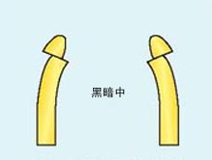
拜尔的实验（1914年）
黑暗中
结论：胚芽鞘尖端产生的“影响”在其下部
分布不均匀造成的

Slide 14

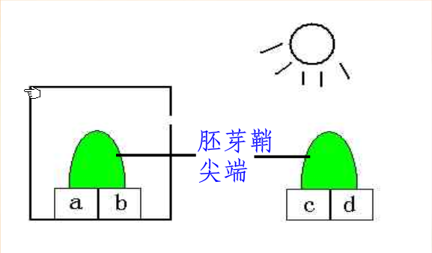
单侧光引起生长素分布不均匀
（背光面多于向光面）
材料：胚芽鞘，云母片（不透水，可阻断物质运输），琼脂，光源，带一小孔的暗箱，琼脂块生长素含量测量器
实验思路
实验结果：a>b; c=d

Slide 15
植物向光性及形成的原因
单侧光照射
生长素分布不均
(背光面多向光面少)

Slide 16
二、生长素的产生、运输和分布
1、产生的部位：
主要有幼嫩的芽、叶和发育中的种子
2、分布：
植物体各器官都有分布,但相对集中地分布在生长旺盛的部位。
产生部位＜积累部位，如顶芽＜侧芽
生长旺盛的部位＞衰老组织，如生长点＞老根
3、运输方向：
纵向运输 + 横向运输（只发生在尖端）
极性运输 + 非极性运输

Slide 17
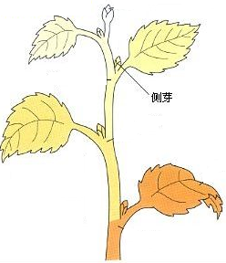
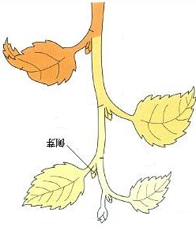
形态学上端
形态学下端
形态学下端
形态学上端
在胚芽鞘、芽、幼叶和幼根中,生长素只能从形态学上端运输到形态学下端——极性运输。运输方式为主动运输。
在成熟组织中,生长素可以通过韧皮部进行非极性运输。运输方式也是主动运输。

Slide 18
胚芽鞘尖端生长素的运输
光
胚芽鞘尖端
①
①表示在单侧光刺激下生长素产生的横向运输；
②
②表示从形态学上端向形态学下端的极性运输。
胚芽鞘尖端下段
较多︵生长较快︶
较少︵生长较慢︶
★判断胚芽鞘是否弯曲生长，要看胚芽鞘下端生长素分布是否均匀。
Notes:
对向光性的解释 横向运输是因为光照使得尖端电荷分布不均，产生电位相差导致的。

Slide 19
植物激素的概念：
生长素 赤霉素 细胞分裂素 脱落酸 乙烯
由植物体内产生，能从产生部位运送到作用部位，对植物的生命活动产生显著影响的微量有机物，称作植物激素。

Slide 20
植物的向光性
① ② ③ ④ ⑤ ⑥ ⑦

